Slide 1


Лабораторная работа №1
Методы кодирования и модуляция сигналов

Slide 2

> Титульная страница > Структура > Представление выступающего > Прагматика > Цель выполнения лаб. работы > Задача выполнения лаб. работы > Результат выполнения лаб. работы

Slide 3

Выполнил: Юсупов Шухратджон Фирдавсович Факультет: Физико-математических и естественных наук Направление: Прикладная информатика (09.03.03) Группа: НПИбд-02-20 Ст. Номер: 1032205329 Почта Outlook: 1032205329@rudn.ru

Slide 4

Цель:
Изучение методов кодирования и модуляции сигналов с помощью высокоуровнего языка программирования Octave. Определение спектра и параметров сигнала. Демонстрация принципов модуляции сигнала на примере аналоговой амплитудной модуляции. Исследование свойства самосинхронизации сигнала.

Slide 5
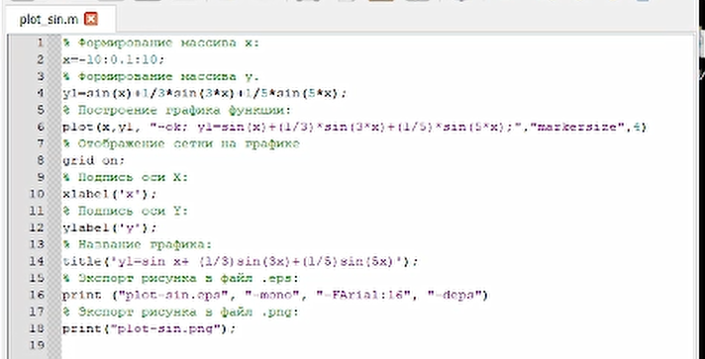
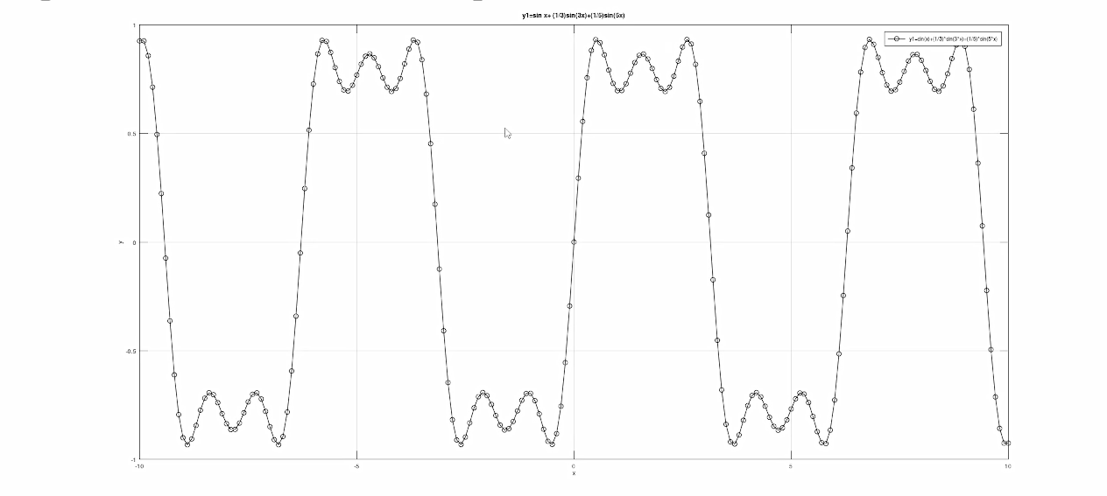

Slide 6
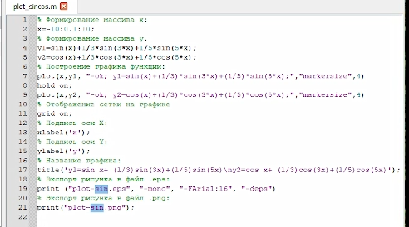
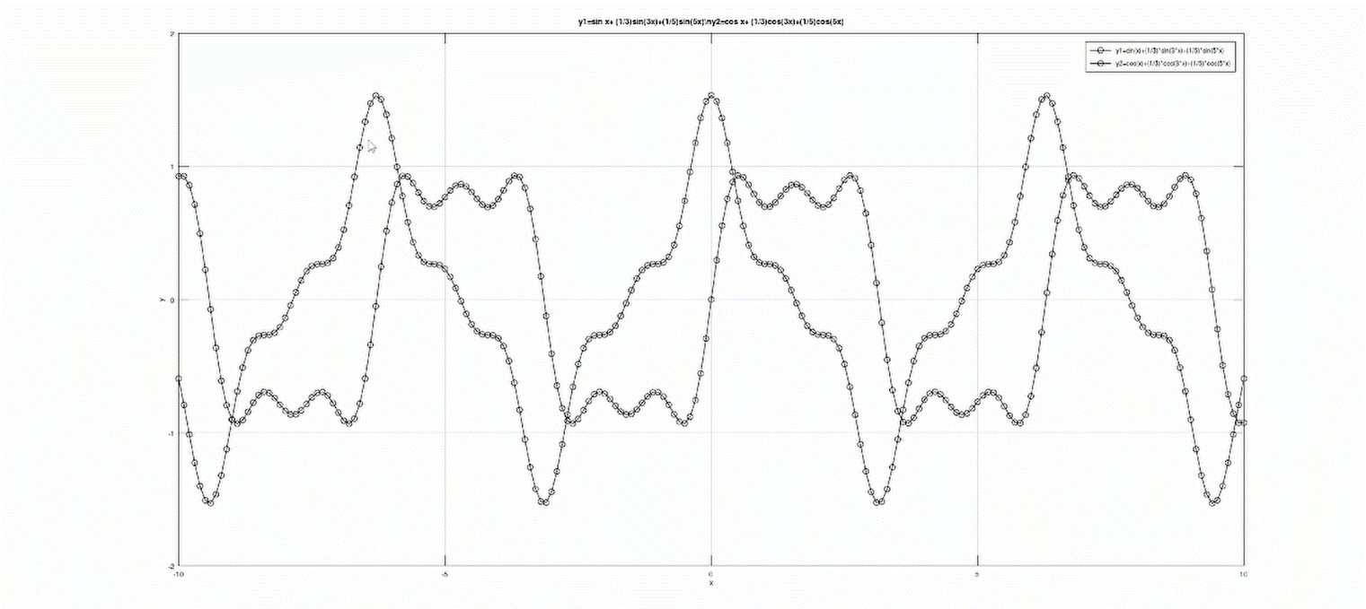

Slide 7
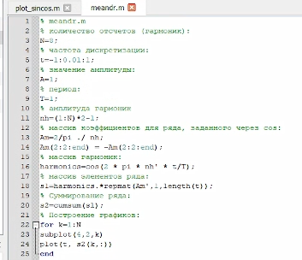
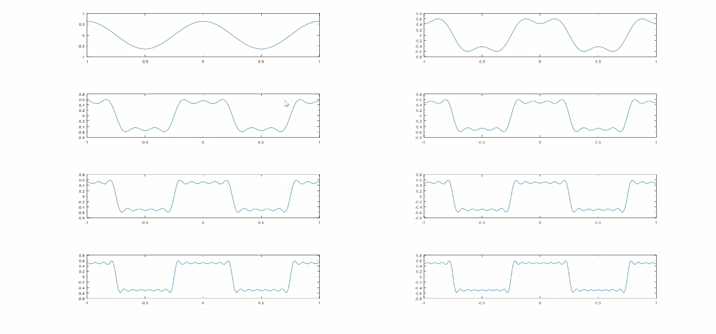

Slide 8
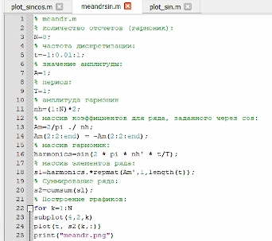
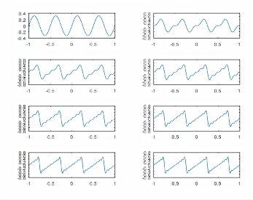

Slide 9
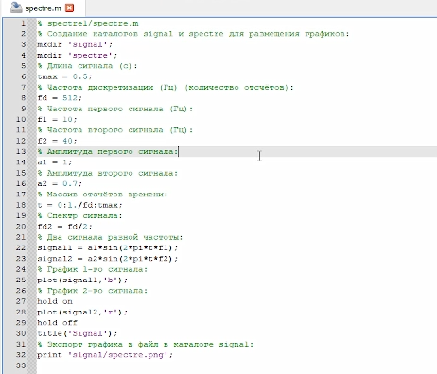
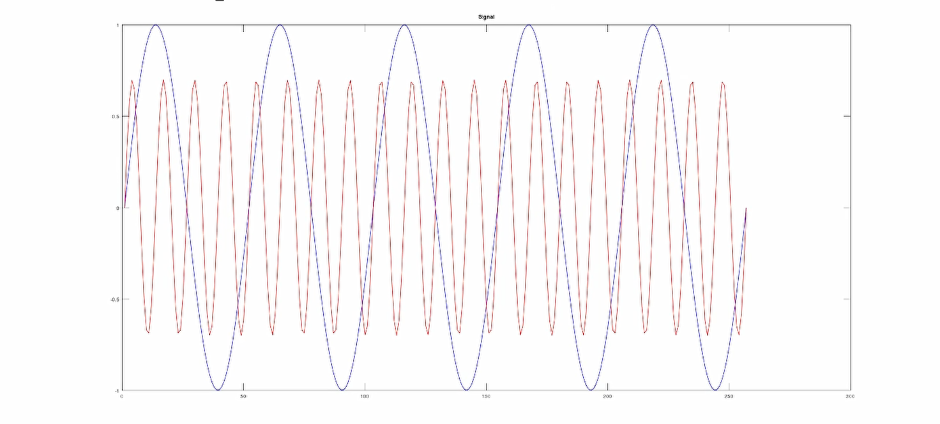

Slide 10
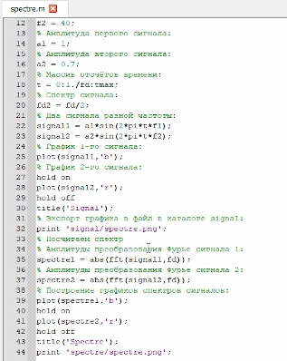
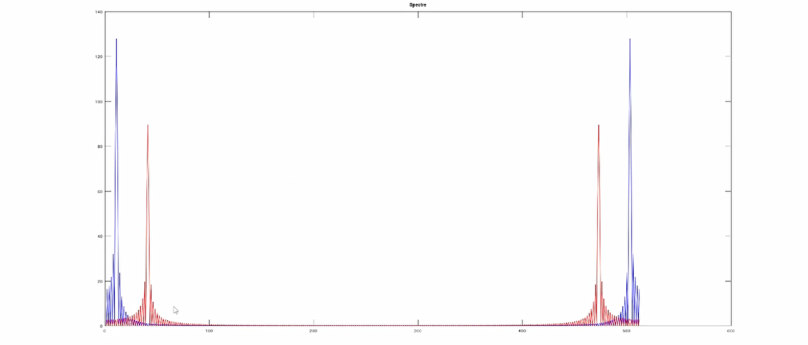

Slide 11
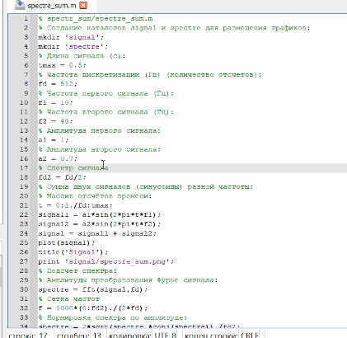
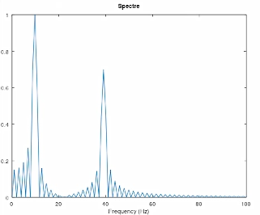

Slide 12
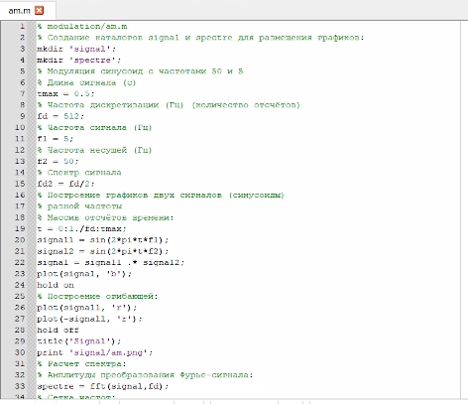
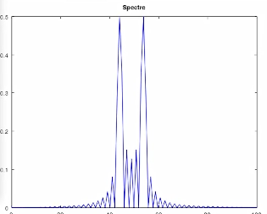

Slide 13
